Slide 1
chapter 2.4
有线通信
by：谌洪昆

Slide 2
目 录
CONTENTS
【 2.4.1 】布线注意事项
【 2.4.5 】脉冲反射
【 2.4.2 】脉冲整形
【 2.4.6 】传输线的特性阻抗
【 2.4.3 】编码和同步
【 2.4.7 】传输线波动方程
【 2.4.4 】加密和同步
【 2.4.8 】驻波

Slide 3
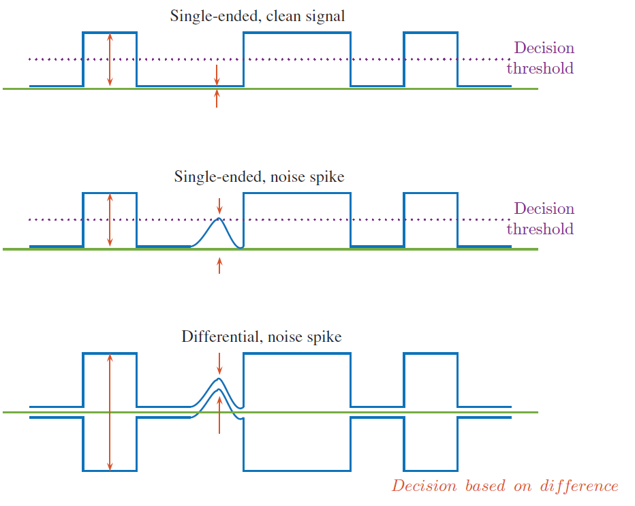
2.4.1 布线注意事项
差分信号

Slide 4
2.4.1 布线注意事项
同轴电缆
单线多芯电缆
1.电气特性保持一致
2.减少外部干扰影响
3.造价高
1.适用于仪器：信号量小，信号不频繁

Slide 5
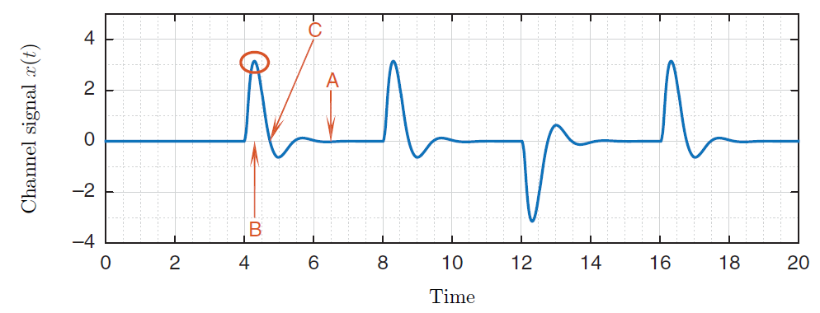
2.4.2 脉冲整形
问题：

Slide 6
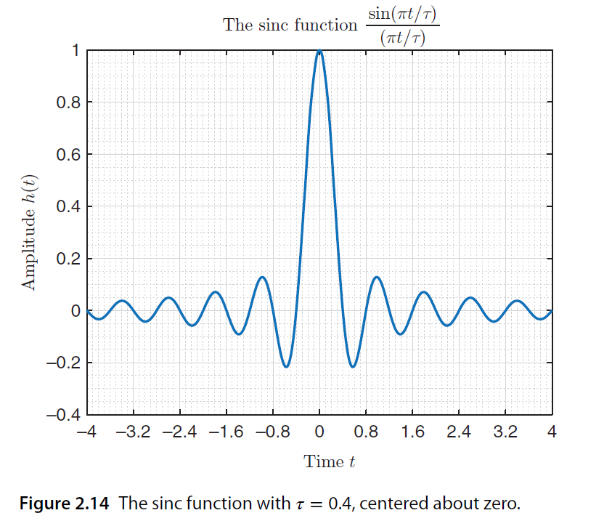
2.4.2 脉冲整形
解决：

Slide 7
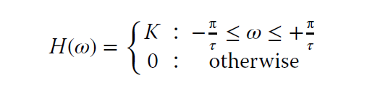
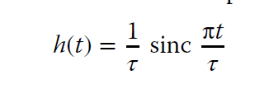
2.4.2 脉冲整形
优化：

Slide 8

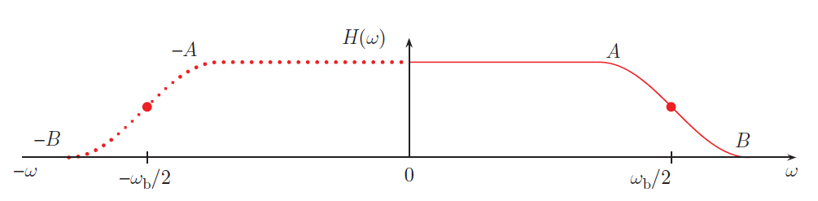

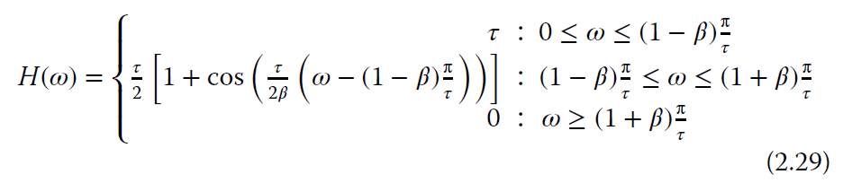

2.4.2 脉冲整形
细化：

Slide 9
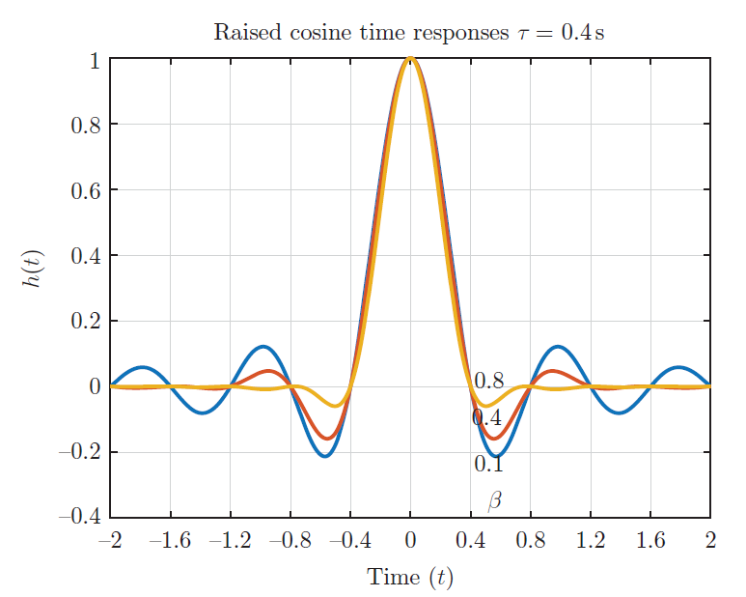
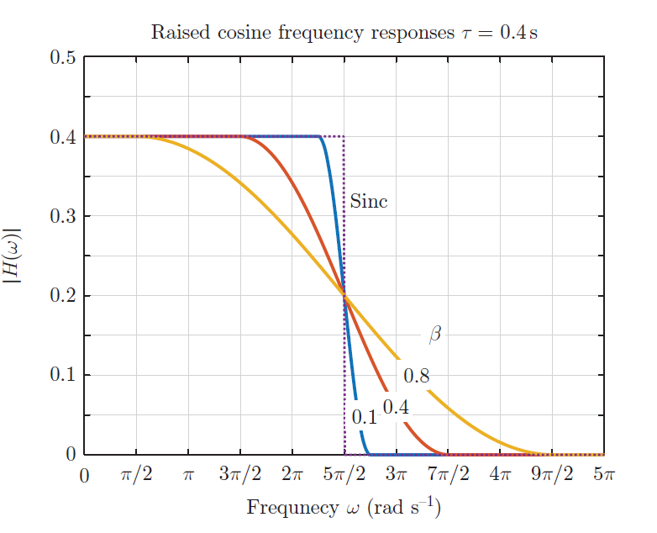
2.4.2 脉冲整形
细化：

Slide 10
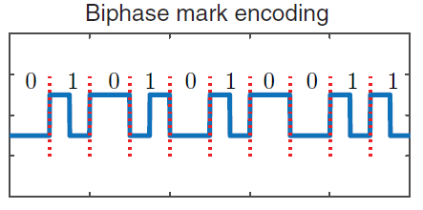
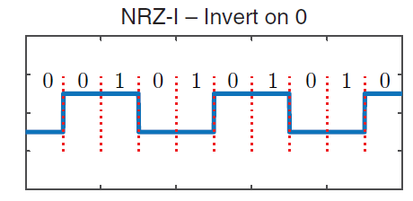
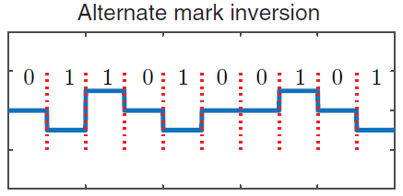
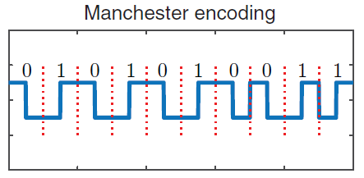
2.4.3 编码和同步

Slide 11
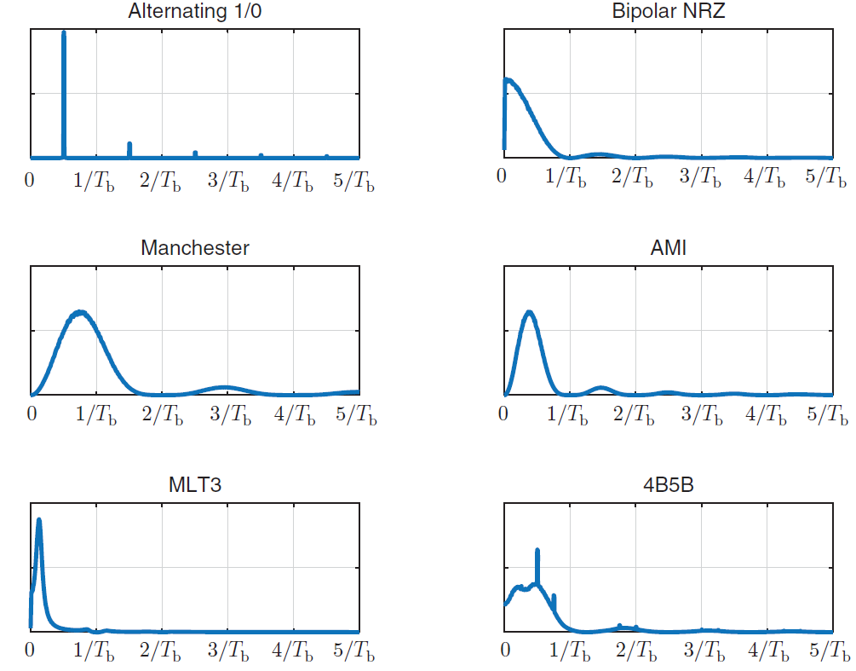
2.4.3 编码和同步
频谱图

Slide 12
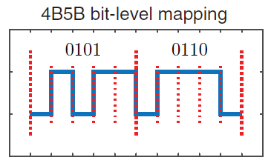
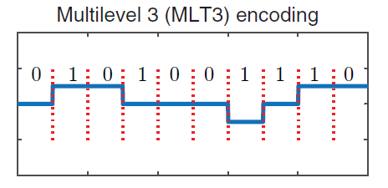
2.4.3 编码和同步
带宽：

Slide 13
2.4.4 加密和同步
扰频器：一种改变或混合广播的声音、电话的信息，使人只有通过特定设备（如解码器等）才能接收和理解的电子设备。其功能就相当于是加密设备，它是一种保证电波和电视的发送内容不会泄露隐私、防止被窃听的重要手段。
明文：初始输入信息
密钥：connection register，selected shift register

Slide 14
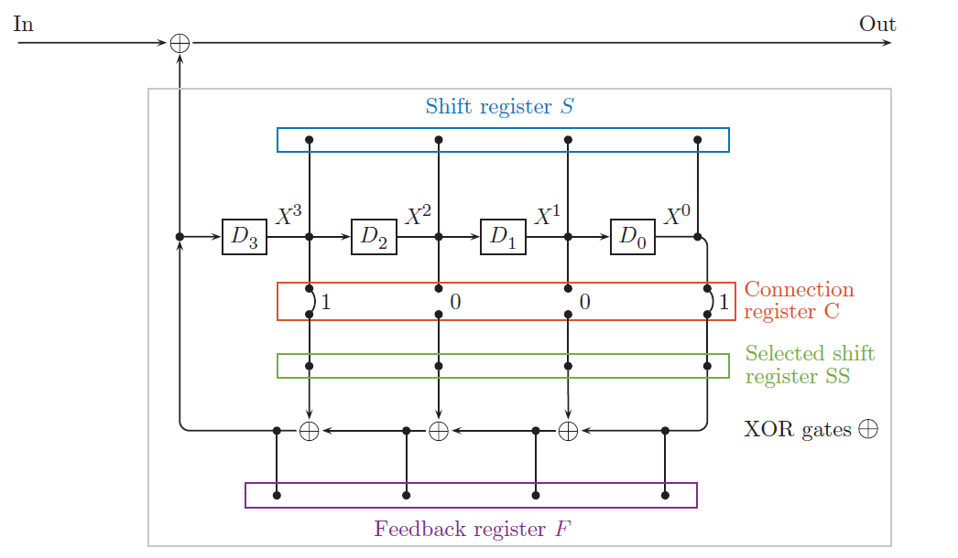
2.4.4 加密和同步
且运算

Slide 15
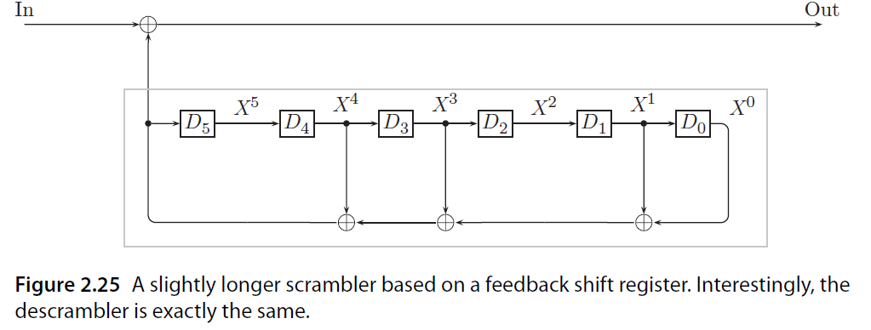
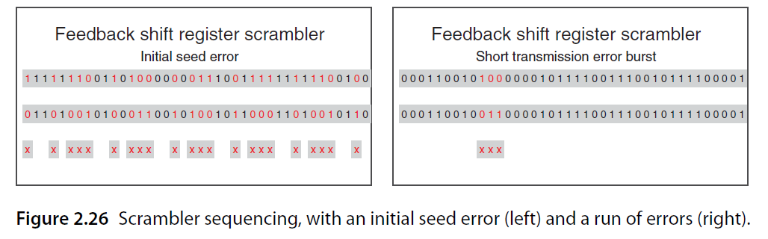
2.4.4 加密和同步

Slide 16
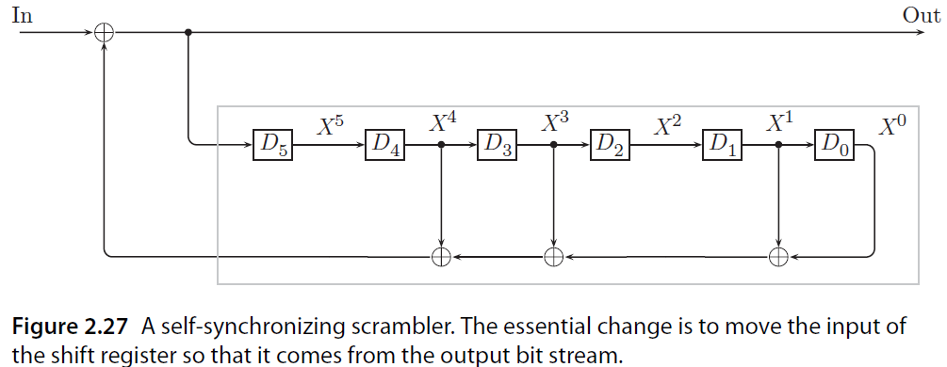
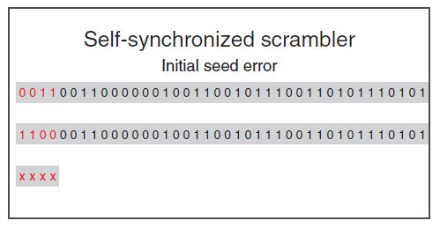
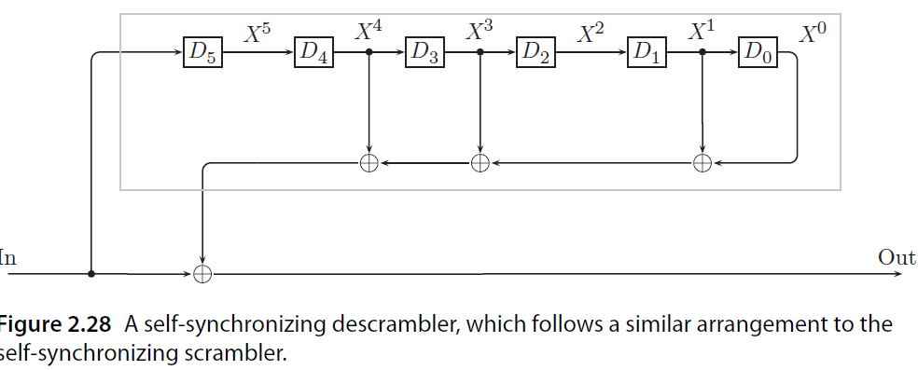
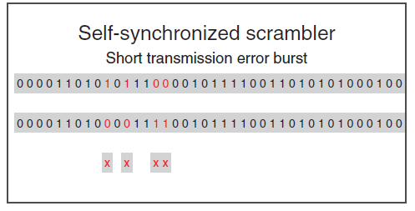
2.4.4 加密和同步

Slide 17
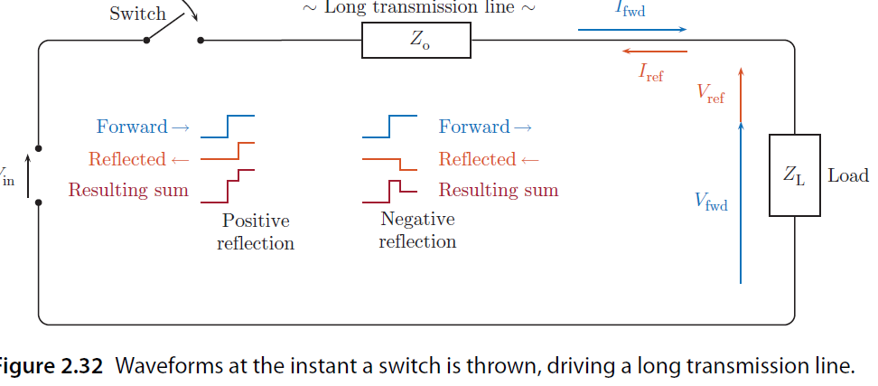
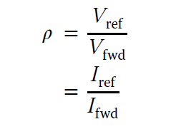
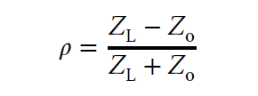
2.4.5 脉冲反射
反射系数：
决定式： 定义式：

Slide 18
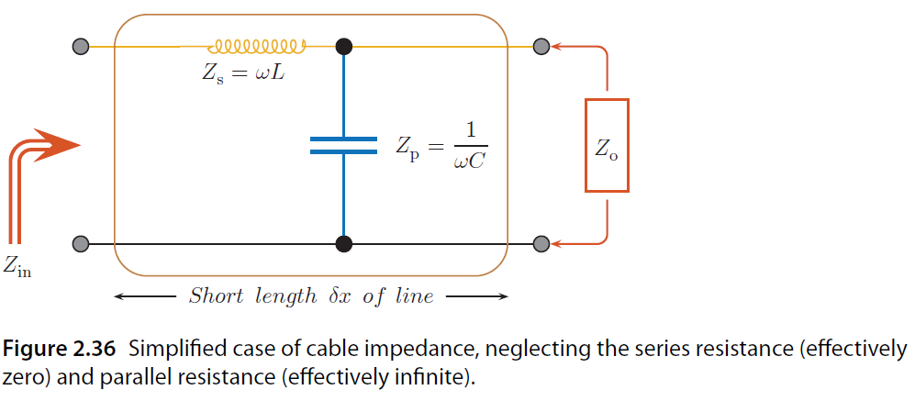
2.4.6 传输线的特性阻抗
特性阻抗：如果传输线是各向同性的，那么只要信号在传输，就始终存在一个电流I，而如果信号的输出电平为V，在信号传输过程中，传输线就会等效成一个电阻，大小为V/I，把这个等效的电阻称为传输线的特性阻抗Z。

Slide 19
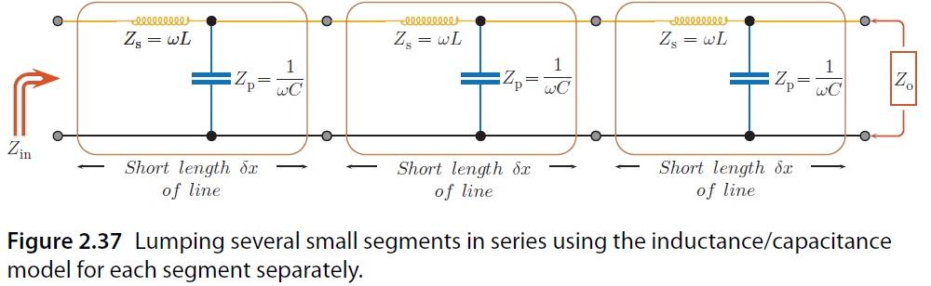
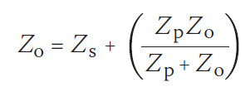

2.4.6 传输线的特性阻抗

Slide 20
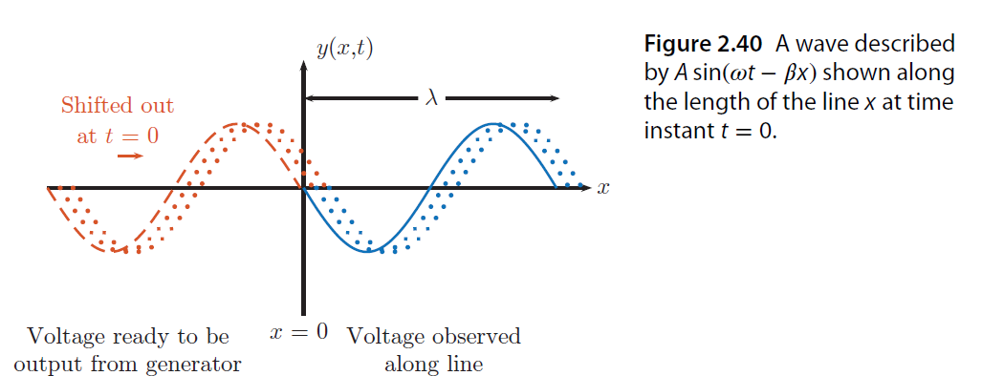


2.4.7 传输线波动方程

Slide 21
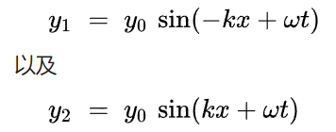

2.4.8 驻波
驻波（英语：standing wave或stationary wave）为两个波长、周期、频率和波速皆相同的正弦波相向行进干涉而成的合成波。与行波不同，驻波的波形无法前进，因此无法传播能量，故名之。
驻波通过时，每一个质点皆作简谐运动。各质点振荡的幅度不相等，振幅为零的点称为节点或波节（英语：Node），振幅最大的点位于两节点之间，称为腹点或波腹（英语：Antinode）。[1]由于节点静止不动，所以波形没有传播。能量以动能和势能的形式交换储存，亦传播不出去。

Slide 22
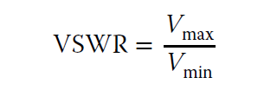
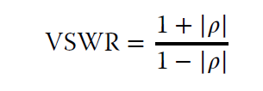
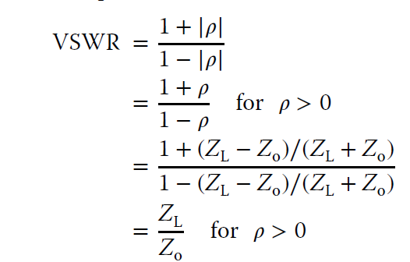
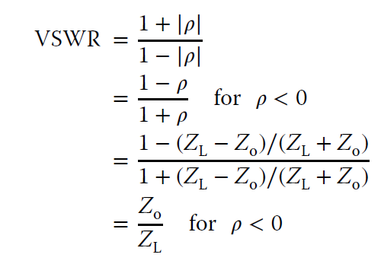
2.4.8 驻波
电压驻波比：
定义式： 推导：

Slide 23






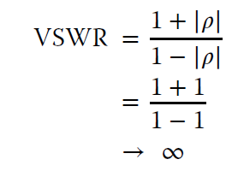
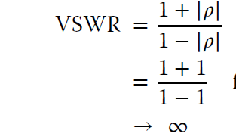

2.4.8 驻波

Slide 24
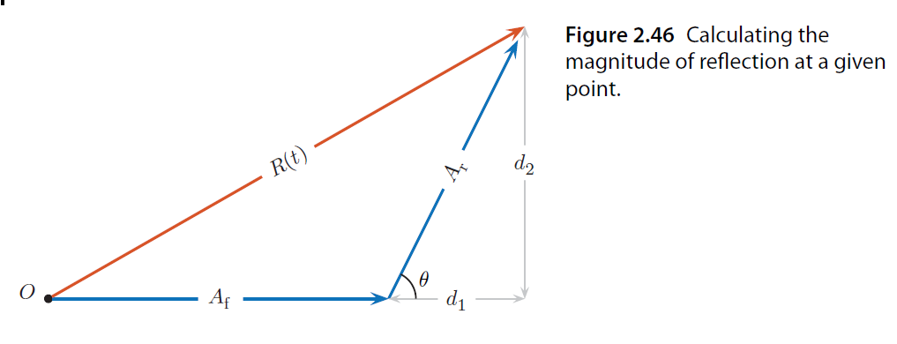

2.4.8 驻波

